Slide 1
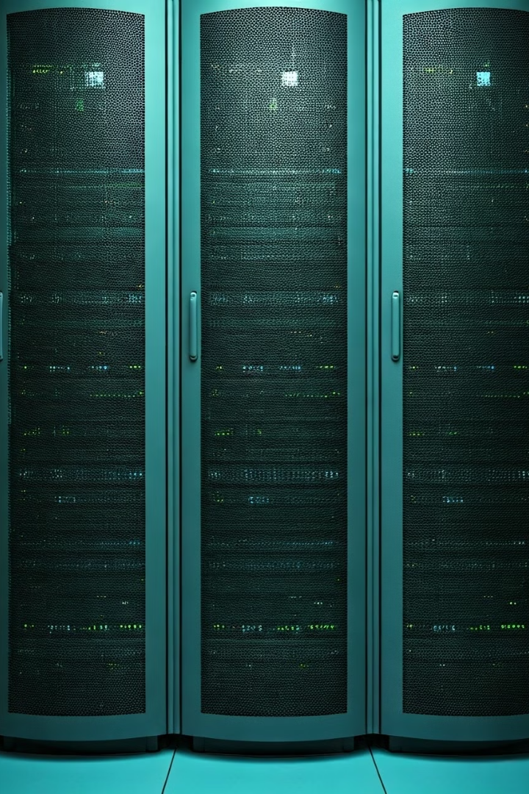
Introduction à Proxmox
Proxmox est une plateforme open source de virtualisation et de conteneurisation, permettant de gérer facilement les machines virtuelles et les conteneurs au sein d'une même infrastructure. Découvrons ensemble les fonctionnalités de sauvegarde offertes par Proxmox pour protéger vos données critiques.
LG
by LOIC GERBELOT-BARILLON

Slide 2

Qu'est-ce que Proxmox ?
1
Plateforme de Virtualisation
2
Conteneurisation LXC
3
Interface Web Intuitive
En plus des VMs, Proxmox prend en charge les conteneurs Linux LXC pour une utilisation plus légère.
L'interface web de Proxmox facilite la gestion de l'infrastructure virtuelle de manière centralisée.
Proxmox permet de créer et de gérer des machines virtuelles basées sur la technologie KVM.

Slide 3

Importance des sauvegardes dans un environnement Proxmox
Sécurité des Données
Reprise après Incident
Les sauvegardes permettent de protéger les données critiques contre les pannes matérielles, les erreurs humaines ou les attaques.
En cas de problème, les sauvegardes assurent la possibilité de restaurer rapidement l'environnement Proxmox à un état fonctionnel.
Conformité Réglementaire
Optimisation des Coûts
Certaines réglementations exigent la mise en place de procédures de sauvegarde robustes pour préserver la confidentialité des données.
Les sauvegardes évitent les coûts liés à la perte de données et permettent une reprise rapide de l'activité.

Slide 4
Types de sauvegardes disponibles dans Proxmox
Sauvegardes de Machines Virtuelles
Sauvegardes de Conteneurs LXC
Sauvegardes Système
Les paramètres de configuration du serveur Proxmox peuvent être sauvegardés pour faciliter la restauration en cas de besoin.
Proxmox permet de sauvegarder les machines virtuelles KVM, y compris leurs paramètres de configuration et leurs disques.
Les conteneurs Linux LXC peuvent également être sauvegardés, préservant ainsi leur état et leurs données.

Slide 5
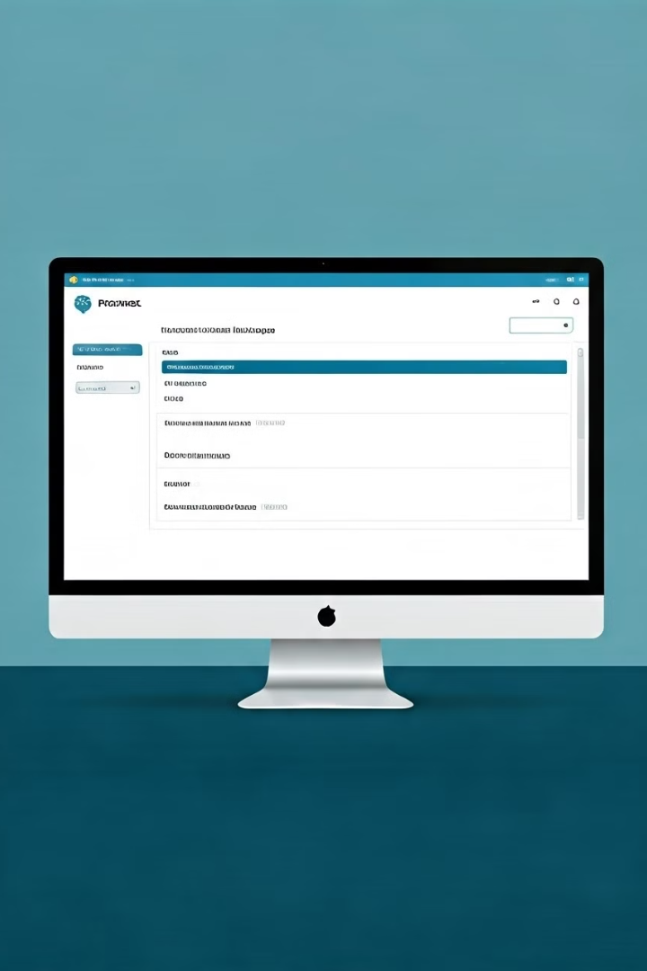
Configuration des sauvegardes de machines virtuelles
1
Définir la Planification
Configurer des tâches de sauvegarde planifiées pour capturer régulièrement l'état des machines virtuelles.
2
Choisir les Destination
Sélectionner un emplacement de stockage sécurisé, tel qu'un serveur distant ou un disque réseau.
3
Personnaliser les Options
Ajuster les paramètres de sauvegarde pour optimiser la taille, la performance et la sécurité des sauvegardes.

Slide 6
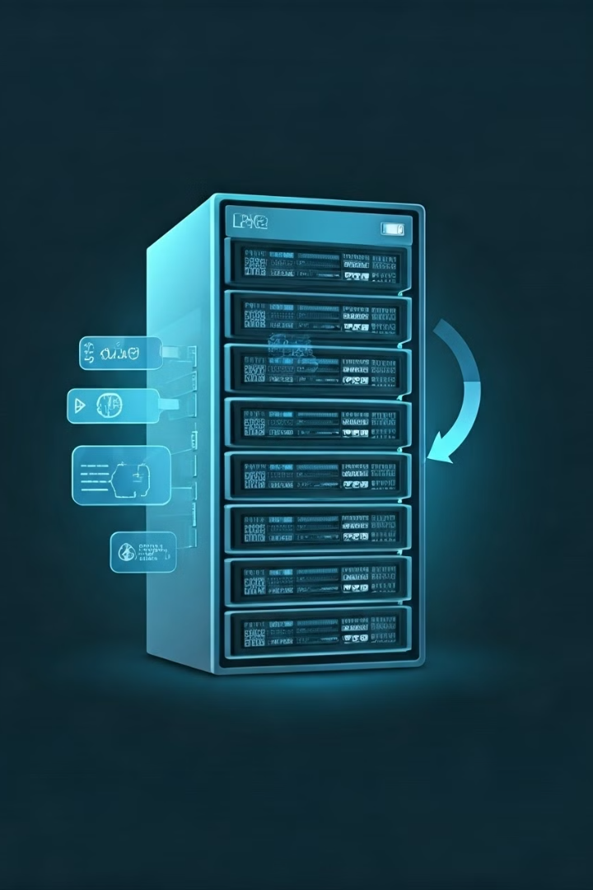




Sauvegardes des conteneurs LXC
Sélectionner le Conteneur
Choisir le ou les conteneurs LXC à sauvegarder dans l'interface Proxmox.
Configurer la Sauvegarde
Définir la fréquence, la destination et les options de sauvegarde du conteneur.
Déclencher la Sauvegarde
Lancer manuellement ou planifier des sauvegardes automatiques des conteneurs.
Vérifier la Restauration
Tester régulièrement la capacité de restaurer les conteneurs sauvegardés.

Slide 7
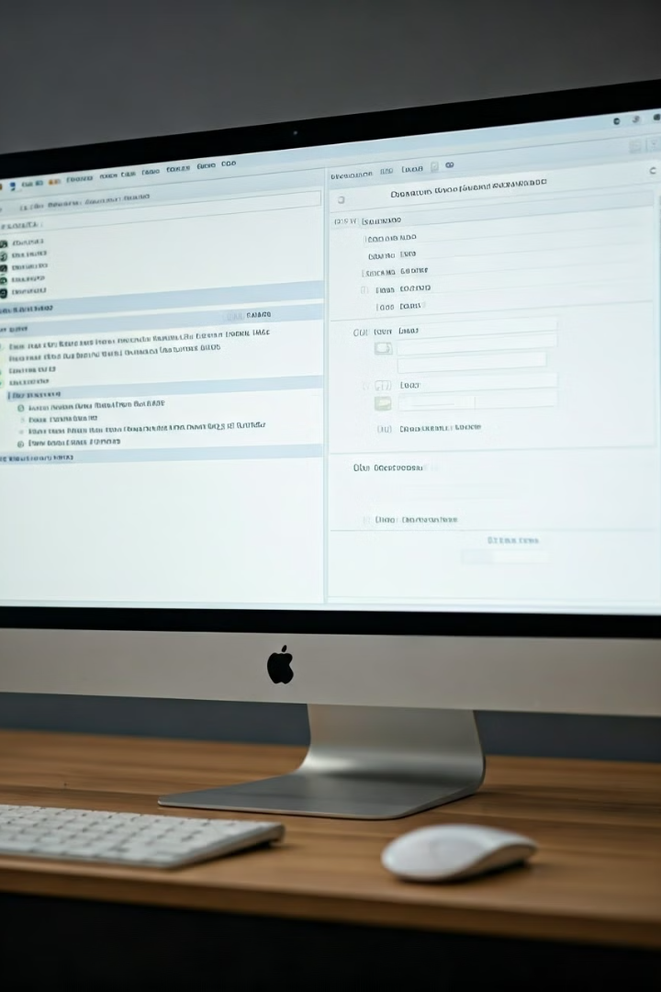
Sauvegardes des paramètres système Proxmox
Configuration Réseau
Sauvegarder les paramètres réseau tels que les interfaces, les passerelles et les DNS.
Paramètres Utilisateurs
Capturer les comptes utilisateurs et leurs autorisations pour faciliter la restauration.
Informations Système
Sauvegarder les détails matériels et logiciels du serveur Proxmox.
Configuration Proxmox
Sauvegarder les paramètres de configuration de la plateforme Proxmox.

Slide 8
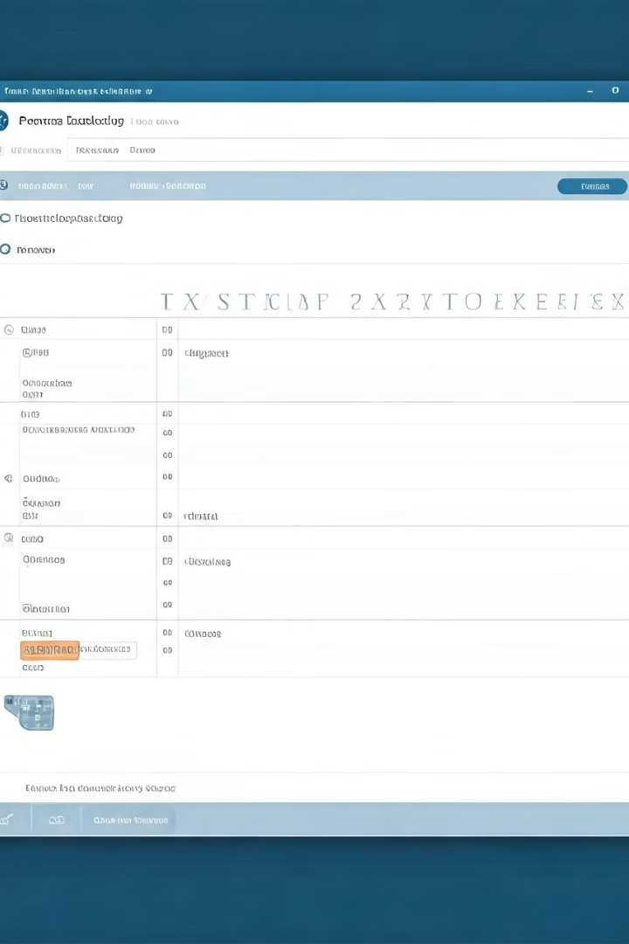




Planification et automatisation des sauvegardes
Planification
Automatisation
Configurer des tâches de sauvegarde récurrentes selon un calendrier prédéfini.
Programmer des sauvegardes automatiques en fonction d'événements ou de seuils prédéfinis.
Alertes
Sauvegarde à Distance
Configurer des notifications en cas d'échec ou de succès des sauvegardes.
Sauvegarder les données sur un stockage externe pour une meilleure protection.

Slide 9
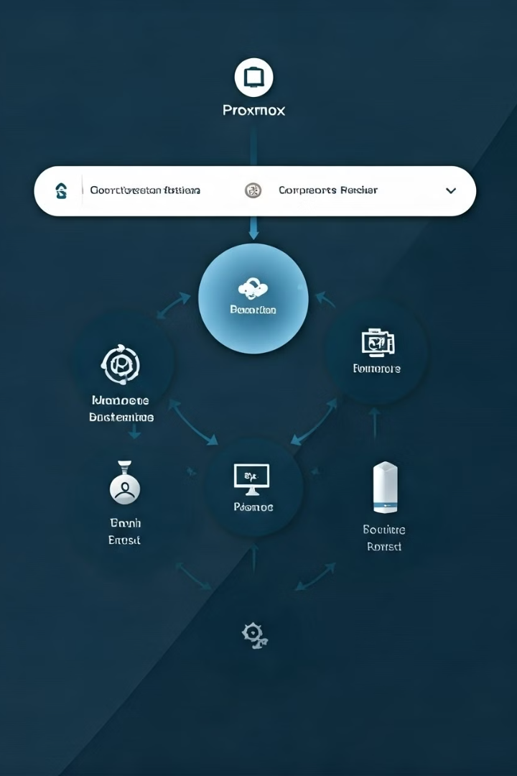
Restauration des données sauvegardées
1
Identifier la Sauvegarde
Rechercher et sélectionner la sauvegarde appropriée à restaurer.
2
Choisir les Éléments
Décider des éléments à restaurer, qu'il s'agisse de VMs, de conteneurs ou de paramètres système.
3
Lancer la Restauration
Initier le processus de restauration et surveiller sa progression.
4
Vérifier les Résultats
Confirmer que les éléments restaurés fonctionnent correctement.

Slide 10
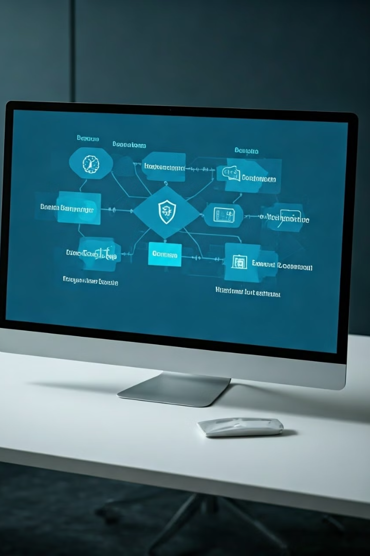
Bonnes pratiques et considérations de sécurité
1
Chiffrement des Sauvegardes
2
Gestion des Accès
Restreindre l'accès aux sauvegardes aux utilisateurs autorisés uniquement.
Activer le chiffrement des sauvegardes pour protéger les données sensibles.
3
Tests de Restauration
4
Sauvegarde Hors Ligne
Vérifier régulièrement la capacité de restaurer les sauvegardes avec succès.
Envisager une sauvegarde déconnectée pour une protection supplémentaire.

